Slide 1
Data structure
Stack, queue, sorting

Slide 2
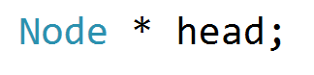
stack
스택은 선입후출
즉 먼저 들어온 데이터가 나중에 나간다!!
맨 앞
head
1
2
3
null
멤버변수
그러므로 탐색이 따로 필요 없습니다.
Head가 가리키는 게 다음 번 반환 데이터!!

Slide 3
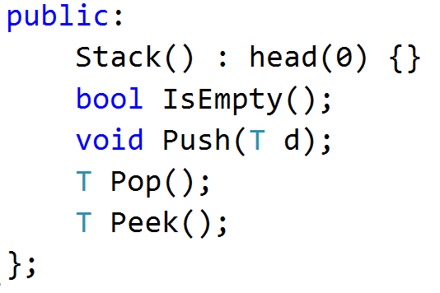
stack
멤버함수
스택이 비었는가?
Data의 삽입(insert)
Data의 탐색 및 삭제
Data의 탐색

Slide 4
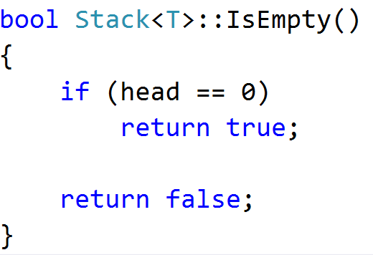
stack
Head가 null이면
데이터가 없는 것!
head
null

Slide 5
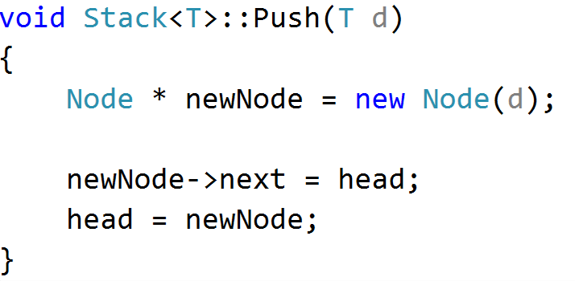
stack
newNode
2
head
1
null

Slide 6
stack
newNode
head
2
1
null

Slide 7
stack
newNode
head
2
1
null

Slide 8
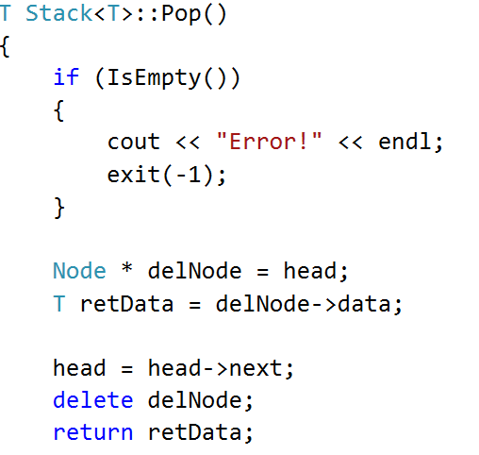
stack
retData
2
복사
delNode
head
2
1
null

Slide 9
stack
delNode
head
2
1
null

Slide 10
stack
delNode
2
head
1
null

Slide 11
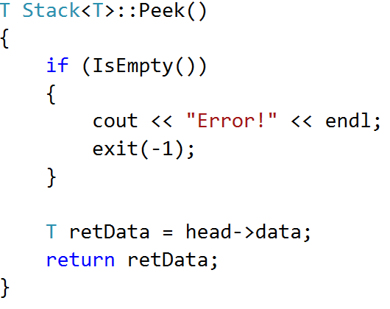
stack
Peek()는 head에 있는 데이터를 반환만 한다
retData
2
복사
head
2
1
null

Slide 12
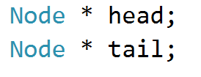
queue
큐은 선입선출
즉 먼저 들어온 데이터가 먼저 나간다!!
맨 앞
맨 뒤
head
tail
1
2
3
null
멤버변수
큐도 역시 탐색이 따로 필요 없습니다.
데이터는 들어오면서 tail에,
Head가 가리키는 게 다음 번 반환 데이터!!

Slide 13
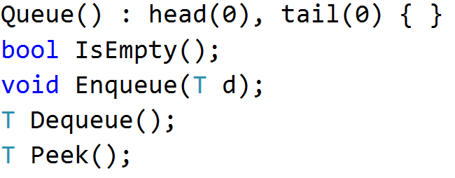
queue
멤버함수
스택이 비었는가?
Data의 삽입(insert)
Data의 탐색 및 삭제
Data의 탐색

Slide 14
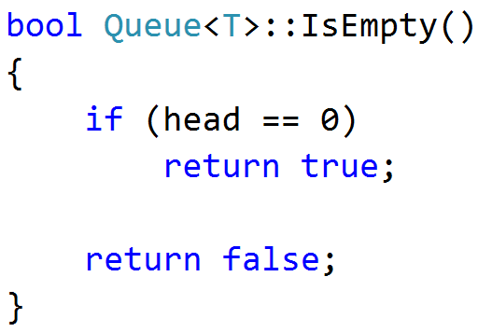
queue
head
null

Slide 15
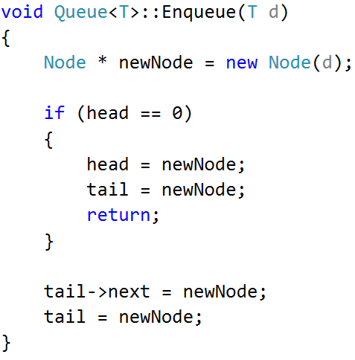
queue
newNode
2
head
tail
null

Slide 16
queue
데이터 최초 insert 시
head
tail
newNode
2

Slide 17
queue
head
tail
newNode
1
2
3
2
null

Slide 18
queue
head
tail
newNode
1
2
3
2
null

Slide 19
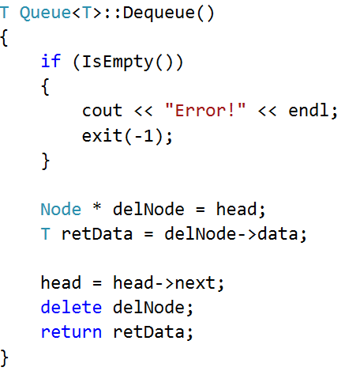
queue
retData
2
복사
head
tail
delNode
1
2
3
null

Slide 20
queue
delNode
head
tail
1
2
3
null

Slide 21
queue
delNode
1
head
tail
2
3
null

Slide 22
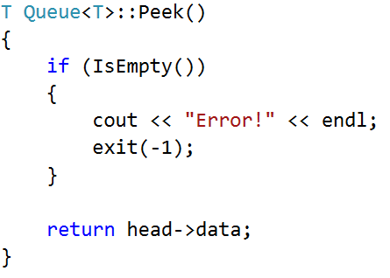
queue
Peek()는 head에 있는 데이터를 반환만 한다
retData
2
복사
head
tail
2
1
null

Slide 23
Sorting

Slide 24
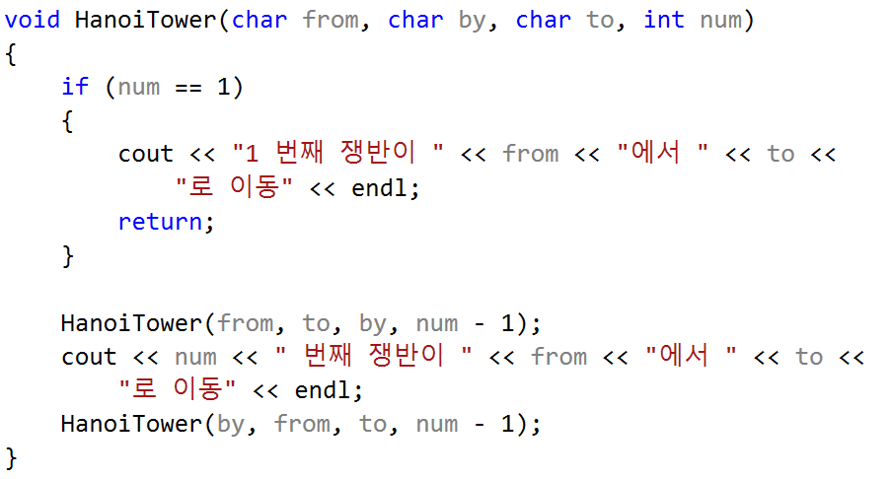
재귀함수
: 하노이 타워
탈출조건
같은 이름의 함수가 함수 내에 나올 때 이를 재귀함수라 부릅니다.

Slide 25
단순 정렬 알고리즘
: 버블 정렬
2
4
1
3
4가 더 크므로 바뀌지 않는다
비교
2
4
1
3
2
1
4
3
비교
교환
2
1
4
3
2
1
3
4
비교
교환
비교 3회
2
1
3
4
가장 큰 수가 맨 뒤로 가 있다!!

Slide 26
단순 정렬 알고리즘
: 버블 정렬
이미 정렬된 4를 빼고 나머지에서
같은 알고리즘을 적용
2
1
3
1
2
3
비교
교환
1
2
3
비교
1
2
3
비교 2회
가장 큰 수가 맨 뒤로 가 있다!!

Slide 27
단순 정렬 알고리즘
: 버블 정렬
이미 정렬된 3, 4를 빼고 나머지에서
같은 알고리즘을 적용
1
2
비교
1
2
1
2
3
4
비교 1회
정렬이 완료됨

Slide 28
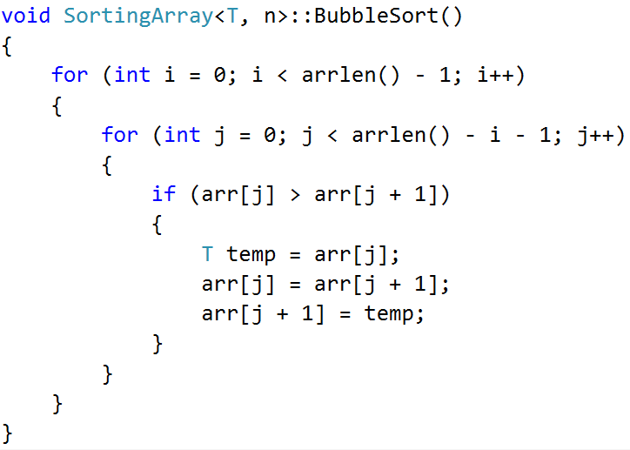
단순 정렬 알고리즘
: 버블 정렬
배열 길이가 4라면
i는 0부터 2
i == 0 → j== 0, 1, 2 : 3회 비교
i == 1 → j== 0, 1 : 2회 비교
i == 2 → j== 0 : 1회 비교

Slide 29
단순 정렬 알고리즘
: 버블 정렬
시간복잡도(Time Complexity)
T(n)
T(n) = n
연산 횟수
데이터 개수에 따른 비교 연산의 횟수
데이터의 개수
n

Slide 30
단순 정렬 알고리즘
: 버블 정렬
정렬이 끝날 때까지 몇 번 비교하는가?
비교연산

Slide 31
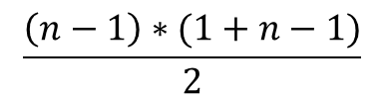
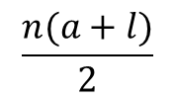


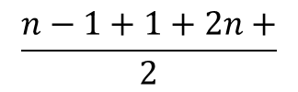
단순 정렬 알고리즘
: 버블 정렬
데이터 개수가 4개 일 때
3번 비교 → 2번 비교 → 1번 비교
1 + 2 + …….+ n-1
중학교 때 배운 등차수열을 이용합시다!
n : 항의 개수
a : 첫째 항
l : 마지막 항
$$\frac{n(a+l)}{2}$$
$$\frac{\left(n−1\right)∗(1+n−1)}{2}$$
$$\frac{n−1+1+2n+}{2}$$
$$n^{2}$$
=
=
빅오 계산할 때는 계수 상수 다 떼고 가장 큰 수만 남긴다.
O( )
$$n^{2}$$
데이터가 많아질수록 기하급수적!!

Slide 32
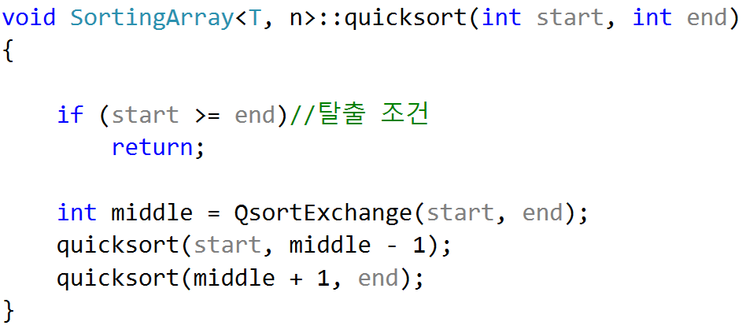
정렬 알고리즘
: Divide and Conquer
분할정복기법
: 재귀함수를 이용한 정렬 방식

Slide 33
정렬 알고리즘
: Quicksort
Pivot을 맨 왼쪽에!
Low는 그 다음에!
pivot
low
high
5
2
8
7
3
6
3
7
1
8
start
end

Slide 34
정렬 알고리즘
: Quicksort
Low의 값이 pivot 값보다 클 때까지 오른쪽으로 이동
pivot
low
high
5
2
8
7
3
6
3
7
1
8
start
end
high의 값이 pivot 값보다 작을 때까지 왼쪽으로 이동

Slide 35
정렬 알고리즘
: Quicksort
Low 값과 high 값을 교환
pivot
low
high
5
2
1
7
3
6
3
7
8
8
start
end

Slide 36
정렬 알고리즘
: Quicksort
Low와 high가 교차할 때 까지 계속!
pivot
low
high
5
2
1
7
3
6
3
7
8
8
start
end

Slide 37
정렬 알고리즘
: Quicksort
Low 값과 high 값을 교환
pivot
low
high
5
2
1
3
3
6
7
7
8
8
start
end

Slide 38
정렬 알고리즘
: Quicksort
Low와 high가 교차할 때!!!!!
pivot
high
low
5
2
1
3
3
6
7
7
8
8
start
end

Slide 39
정렬 알고리즘
: Quicksort
Pivot과 high를 교환
pivot
high
low
3
2
1
3
5
6
7
7
8
8
start
end

Slide 40
정렬 알고리즘
: Quicksort
Pivot 값을 기준으로 왼쪽에는 작은 값만
오른쪽에는 큰 값만 모였다!!
high
low
3
2
1
3
5
6
7
7
8
8
start
Pivot 값 : 5
end

Slide 41
정렬 알고리즘
: Quicksort
Pivot 은 제외 하고 pivot의 왼쪽과 오른쪽에서 같은 알고리즘을 수행
pivot1
low1
high1
pivot2
low2
high2
3
2
1
3
5
6
7
7
8
8
start
end

Slide 42
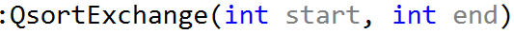
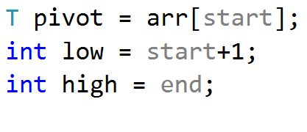
정렬 알고리즘
: Quicksort
pivot
low
high
5
2
8
7
3
6
3
7
1
8
start
end

Slide 43
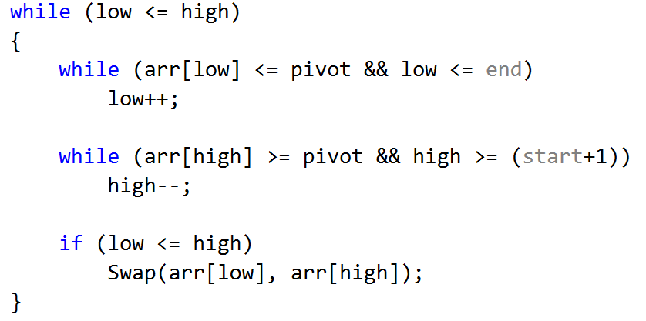
정렬 알고리즘
: Quicksort
pivot
low
high
5
2
8
7
3
6
3
7
1
8
start
end

Slide 44
정렬 알고리즘
: Quicksort
pivot
low
high
5
2
1
7
3
6
3
7
8
8
start
end

Slide 45
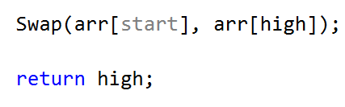
정렬 알고리즘
: Quicksort
pivot
high
low
3
2
1
3
5
6
7
7
8
8
start
end

Slide 46
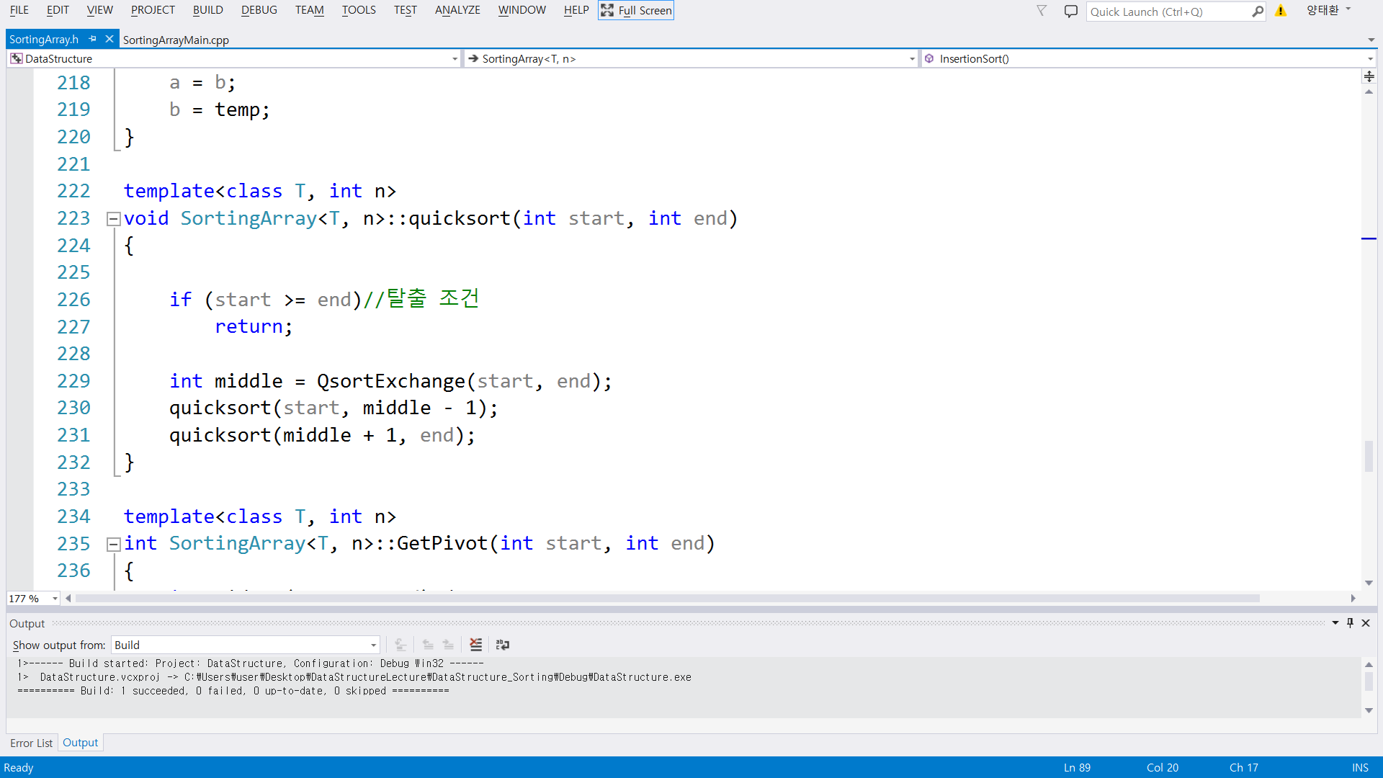
정렬 알고리즘
: Quicksort
pivot1
low1
high1
pivot2
low2
high2
3
2
1
3
5
6
7
7
8
8
start
end

Slide 47
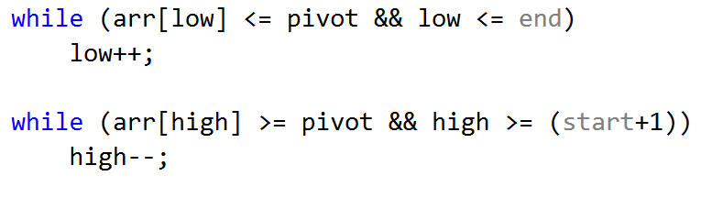
정렬 알고리즘
: Quicksort
빅오를 계산해봅시다
연산 횟수를 계산하기 위해 주요 비교 연산 부분을 결정합니다.
Low와 pivot, high와 pivot과의 크기 비교 연산!!

Slide 48
정렬 알고리즘
: Quicksort
Low 방향
high 방향
pivot
low
high
5
2
8
7
3
6
3
7
1
8
start
end
즉 데이터 개수와 같이 n번 연산합니다

Slide 49
정렬 알고리즘
: Quicksort
5
2
8
7
3
6
3
7
1
8
n번
start
end
3
2
1
3
5
6
7
7
8
8
n번
start
end
K번!!!!!
1
2
3
3
5
6
7
7
8
8
n번
T(n) = n * k

Slide 50

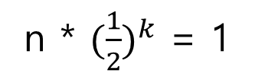
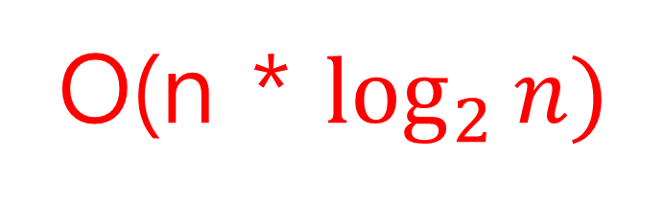

정렬 알고리즘
: Quicksort
n * ${(\frac{1}{2})}^{k}$ = 1
$$k=\log_{2}{n}$$
T(n) = n * $\log_{2}{n}$
O(n * $\log_{2}{n})$

Slide 51
정렬 알고리즘
: Quicksort
항상 pivot을 맨 왼쪽에 두면……….
Pivot을 맨 왼쪽에!
Low는 그 다음에!
pivot
low
high
5
2
8
7
3
6
3
7
1
8
start
end

Slide 52
정렬 알고리즘
: Quicksort
이렇게 완벽하게 정렬된 경우 배열이 두 개로 쪼개지지 않으므로
성능이 좋지 않습니다
pivot
low
high
1
2
3
4
5
6
7
8
9
10
start
end

Slide 53
정렬 알고리즘
: Quicksort
이럴 경우에는 pivot을 결정할 때
맨 왼쪽, 가운데, 맨 오른쪽 값을 비교해 중간 값을
Pivot으로 만듭니다
pivot1
pivot2
pivot3
1
2
3
4
5
6
7
8
9
10
start
end

Slide 54
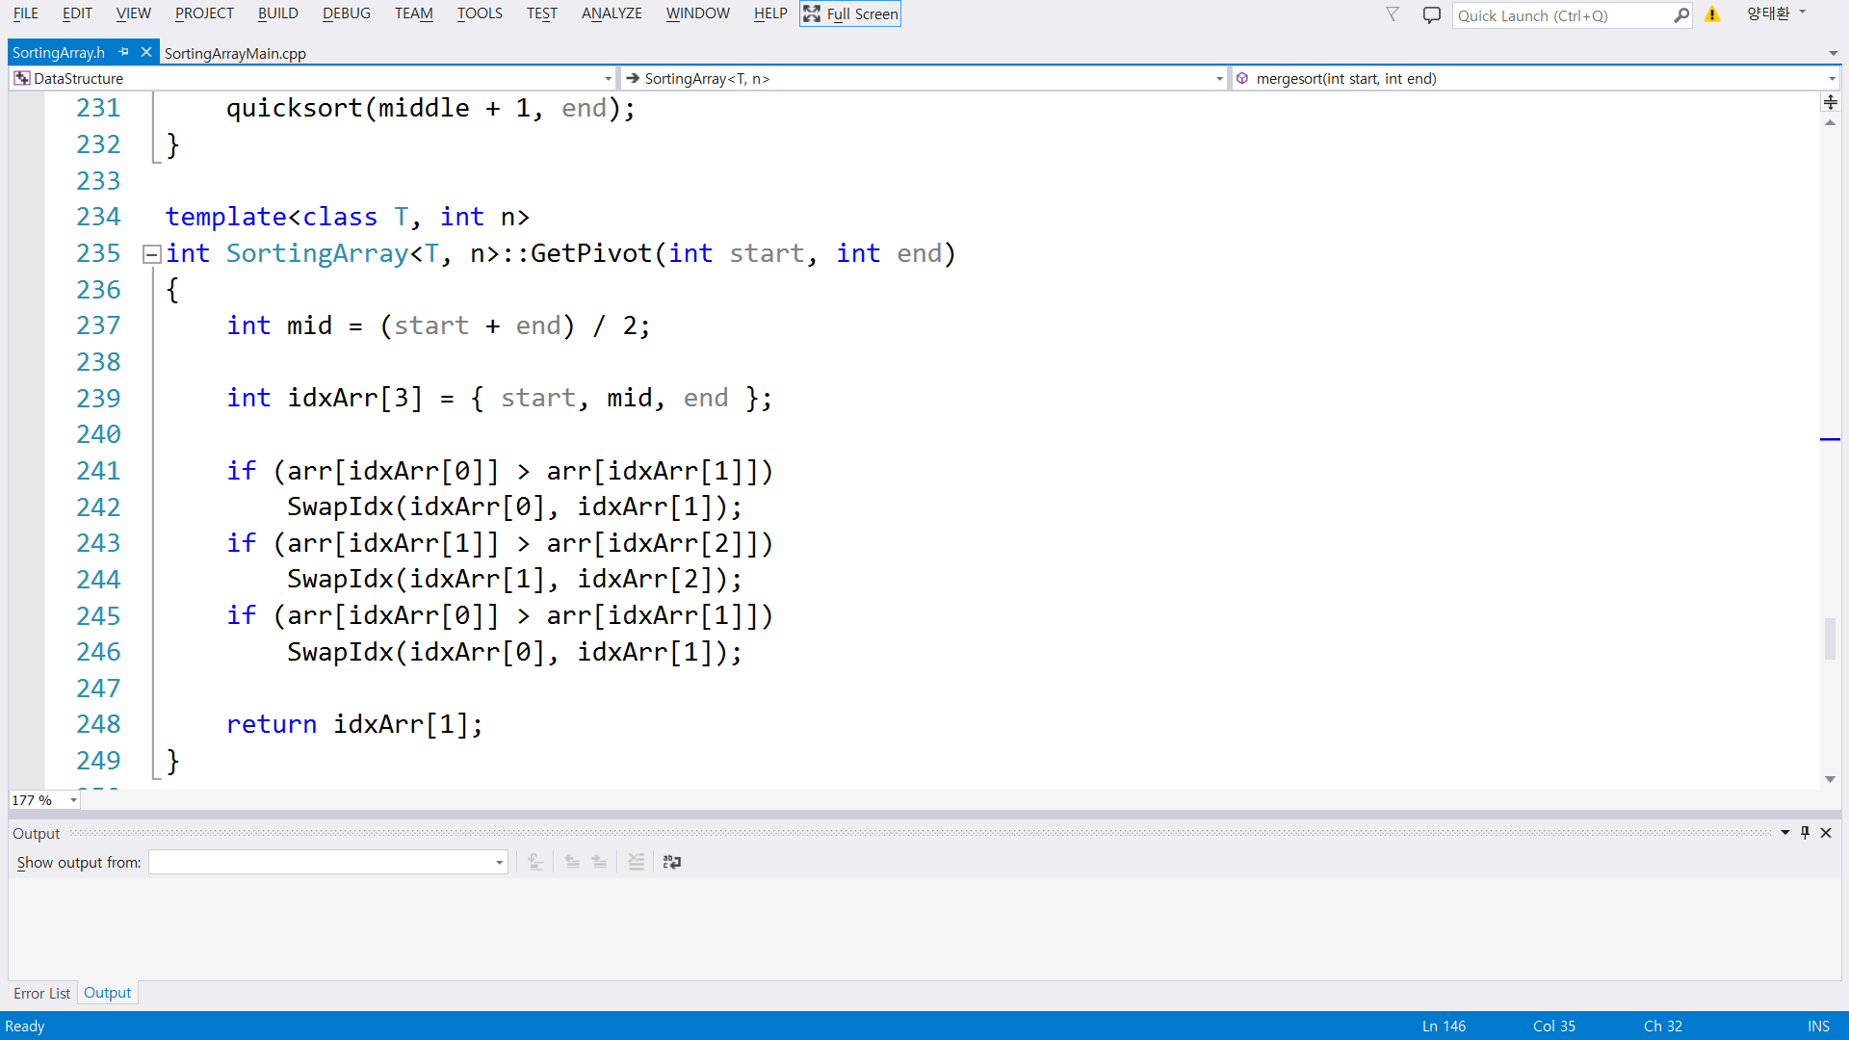
정렬 알고리즘
: Quicksort
pivot1
pivot2
pivot3
1
2
3
4
5
6
7
8
9
10
start
end
pivot1
pivot2
pivot3
Pivot 인덱스에서의 값을 정렬하기 위해 버블 정렬을 사용

Slide 55
정렬 알고리즘
: Quicksort
pivot1
pivot2
pivot3
1
2
3
4
5
6
7
8
9
10
start
end
버블정렬
가운데 값인 5의 인덱스 mid를 반환할 것

Slide 56
정렬 알고리즘
: Quicksort
pivot1
pivot2
pivot3
1
2
3
4
5
6
7
8
9
10
start
end
그럼 중간 값 pivot을 구했으니 코드를 다시 짜야 하나요?

Slide 57
정렬 알고리즘
: Quicksort
Pivot을 맨 왼쪽으로 옮기면 됩니다.
pivot
1
2
3
4
5
6
7
8
9
10
start
end
pivot
5
2
3
4
1
6
7
8
9
10
start
end

Slide 58
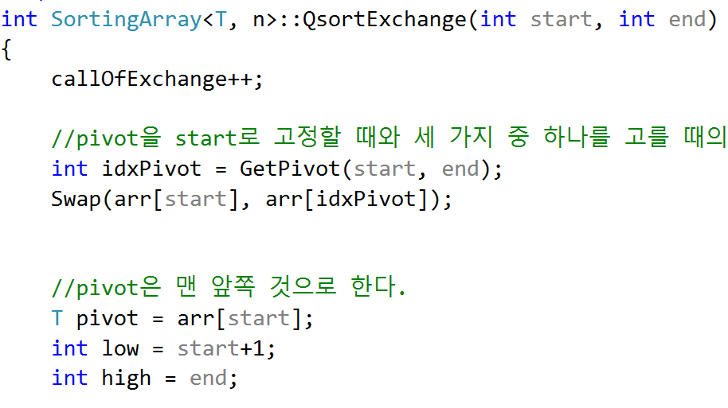
정렬 알고리즘
: Quicksort
Getpivot()함수로 가운데값 pivot을 얻고
Pivot을 맨 앞쪽으로 옮긴다(바꾼다)
위처럼 두 줄만 넣어주면
평균적으로 성능이 좋아진다고
합니다!!
Quicksort는 정렬 알고리즘 중 성능이 꽤 좋다고 알려져 있고
Worst case로 빅오를 따지는 다른 경우와 다르게 average case로 계산합니다

